Slide 1
Ссылки и указатели: в чем разница?
Для объявления ссылки используется префиксный декларатор « &»:
тип & имя_переменной ;
Ссылка в C++ – это типизированный указатель. Но не совсем:
Ссылка не может быть нулевой, а указатель может (С++11: nullptr, ранее - NULL)
Недопустимы ссылки на ссылки
Не нужно разыменовывать ссылку, чтобы получить значение переменной
В остальном ссылка аналогична константному указателю: int ptr* const. Аналогична, но это не одно и то же, так как изменять указатель запрещает спецификатор const, а изменять ссылку в принципе нельзя
И константный указатель, и ссылка должны быть инициализированы при объявлении

Slide 2
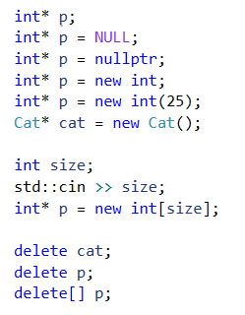
Динамическое выделение памяти в C++
1
2
3
4
5
6
1) Без инициализации
2) Нулевой указатель до С++ <11
3) Нулевой указатель С++ >= 11
4) Без инициализации (мусор)
5,6) С инициализацией
Динамический массив
1
2
1) Oсвобождение памяти, выделенной под переменную (встроенного или пользовательского типа)
2) под динамический массив

Slide 3
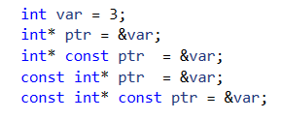
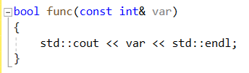
Константы: как и зачем
1) Указатель на int
2) Константный указатель на int: указатель менять нельзя, а то, на что но указывает – можно
3) Указатель на константный int: указатель менять можно, а то, на что он указывает – нет
4) Константный указатель на константный int: ничего нельзя менять
Лайфхак: читаем справа налево
1
2
3
4
Параметры часто передаются в функции по константным ссылкам
Это означает, что переменную, выделенную по адресу, обозначенному ссылкой, менять нельзя. А сама ссылка по определению константа

Slide 4
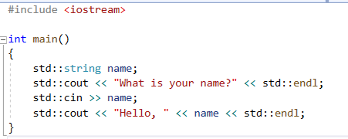
Hello world!
Заголовки (header) стандартной библиотеки С++ (Standard template library, STL)
Iostream – ввод/вывод (cout/cin)
Запись строки в стандартный поток вывода, который представлен std::cout.
Оператор вставки «<<» (insertion operator, оператор перенаправления вывода) перенаправляет строку в буфер стандартного потока вывода. Std::endl сбрасывает буфер и переводит строку
Чтение строки из стандартного потока ввода, представленного std::cin, при помощи оператора извлечения «>>» (extraction operatorб оператор перенаправления вывода), и запись в переменную (перенаправление стандартного потока ввода)

Slide 5
Стандартные потоки
Stream - поток. Ввод/вывод в языке C++ реализован с помощью потоков
Поток — это последовательность символов, к которым можно получить доступ. Со временем поток может производить или потреблять потенциально неограниченные объемы данных
Процесс взаимодействия с пользователем выполняется в терминах записи и чтения в файл. То есть вывод на экран представляется как запись в файл, а ввод — как чтение файла.
Файл, из которого осуществляется чтение, называется стандартным потоком ввода: stdin (0)
Файл, в который осуществляется запись — стандартный потоком вывода: stdout (1)
Запись ошибок выполнения: stderr (2)
Stdout : std::cout
Stdin: std::cin
Stderr: std::err
std::endl записывает буферизованные данные в поток вывода и переводит строку
Ввод/вывод в файлы тоже потоковый - std::fstream
Форматирование строк: std::stringstream

Slide 6
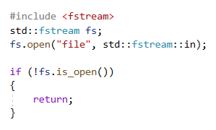
Чтение данных
Открыть файл для чтения
Открытие файла «file» для чтения
Проверка, удалось ли открыть файл

Slide 7

Чтение данных
Прочитать ячейку сsv-файла в переменную curCity
Считать строку из файла (до символа перевода строки)
Создается поток ввода-вывода вокруг строки.
Из него читается часть строки до первой запятой (ячейка csv-файла)

